Slide 1
Портал за RSS, новини и Реклама
в Интернет
Дипломант: Стойко Синапов, Ф.№ 0226134
Научен ръководител: гл. ас. Светослав Енков

Slide 2
ЦЕЛ
Да се създаде портал, ползващ
RSS-емисии от новинарски сайтове.
В допълнение да се създадат модули за
хороскоп, вицове и онлайн игри

Slide 3
ПРЕДНАЗНАЧЕНИЕ
Настоящата работа е създадена в
помощ на хора с ограничено време,
с идеята да намерят на едно място
новините от различни източници,
Което ги прави добри потребители
и “наблюдатели на рекламното поле.

Slide 4
ЗАДАЧИ ЗА РЕАЛИЗАЦИЯ
Създаване на удобен и интуитивен
потребителски интерфейс
Създаване на многофункционален
администраторски панел.
Създаване на максимално ефективна
рекламна политика изчистена от всяка
тежест към потребителя

Slide 5
ВИДОВЕ ПОТРЕБИТЕЛИ
Клиент (без права над сайта)
Автор (с право само на редакция)
Администратор (пълен контрол над сайта)

Slide 6
ВЪЗМОЖНОСТИ ЗА ТИП “КЛИЕНТ”
Ползване на RSS-емисии, предоставени от сайта.
Ежедневна информираност

Slide 7
ВЪЗМОЖНОСТИ ЗА ТИП
“АВТОР”
Добавяне на новинарски емисии
Коригиране на емисии
Поддръжка на рекламни банери

Slide 8
ВЪЗМОЖНОСТИ ЗА ТИП
“АДМИНИСТРАТОР”
Добавяне на новинарски емисии
Коригиране на емисии
Коригиране на Броеве
Редакция на материали, емисии и др
Поддръжка на рекламни банери
Достъп до Архив

Slide 9
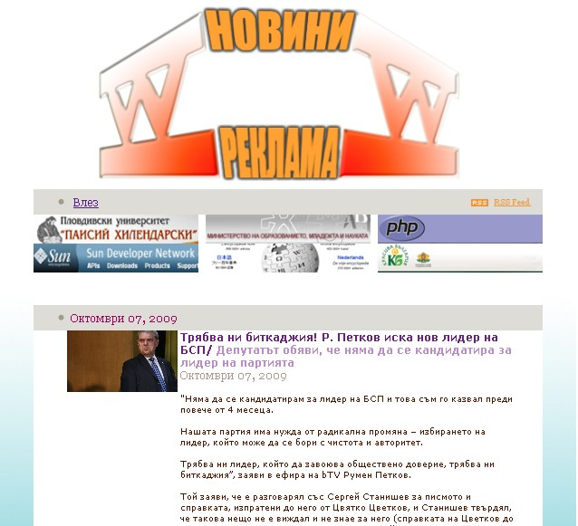

КЛИЕНТСКИ
ИЗГЛЕД
В началната страница са изведени
последните
новини
Също така, тук е и полето за реклама

Slide 10



Автор: Изглед след Log In
Право на автора:
Редакция на статия!

Slide 11

АДМИНИСТРАТОРСКИ ИЗГЛЕД
В меню са изведени всички опции,
достъпни за администратора

Slide 12
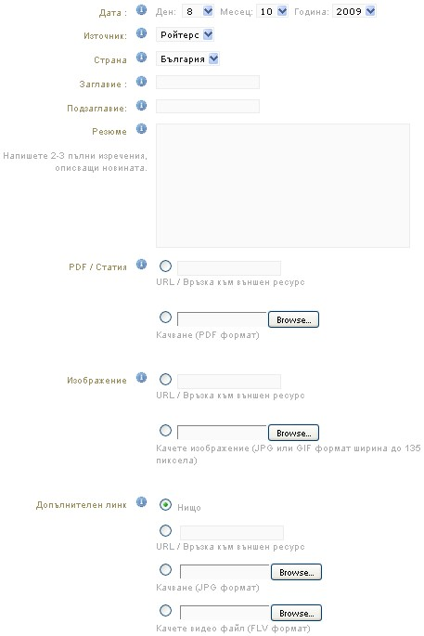
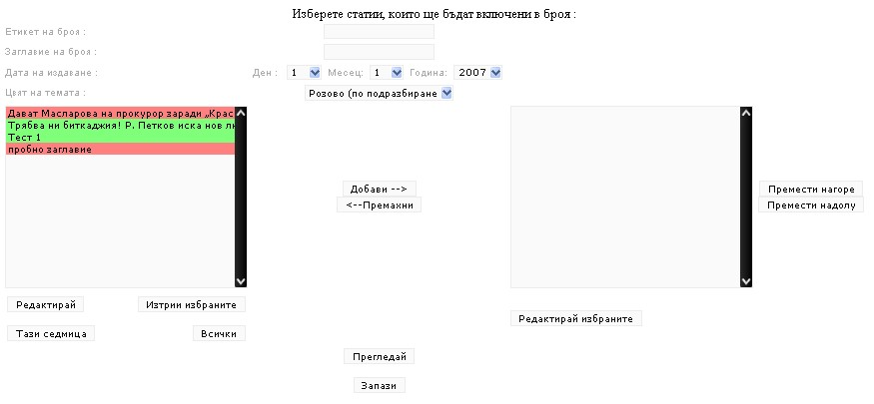
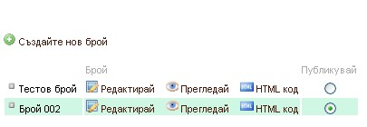
Редакционни карета
Място за редакция публикация на
статиите и на избрания брой

Slide 13
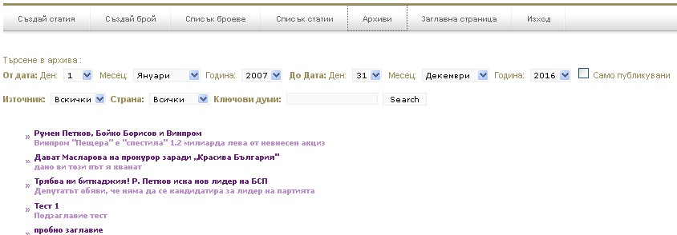
АРХИВ
Място за търсене на архивирани статии
броеве, сортиране по дата, публикация и различни източници

Slide 14
ПЛАНИРАНО РАЗВИТИЕ
Развитие на системата за рекламни
банери с възможност да се добавят
външни рекламни скриптове
(Google Adsense и EasyTrader).

Slide 15
ЗАКЛЮЧЕНИЕ
Разработеният сайт е напълно работещ
Подходящо подготвен е за да могат да
бъдат добавени и други различни
Услуги и полета за работа.

Slide 16
БЛАГОДАРЯ ЗА ВНИМАНИЕТО.

